Slide 1
POLETNA ŠOLA V NARAVI
KRK (Vantačiči) – hostel DUB
12. 06. do 16.06. 2023

Slide 2
NASLOV
Hostel DUB
Lišina 10,
Vantačići
51511 Malinska
Hrvaška GSM: 041 947 223
E-pošta: info@funvia.si

Slide 3
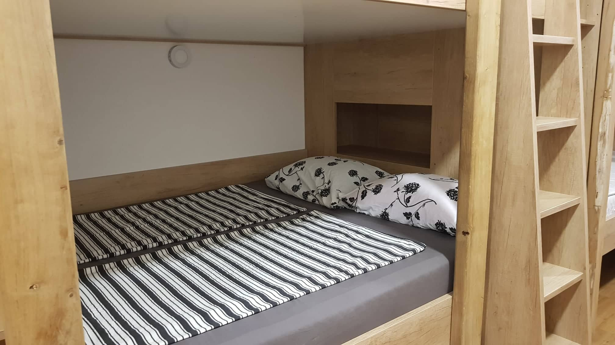
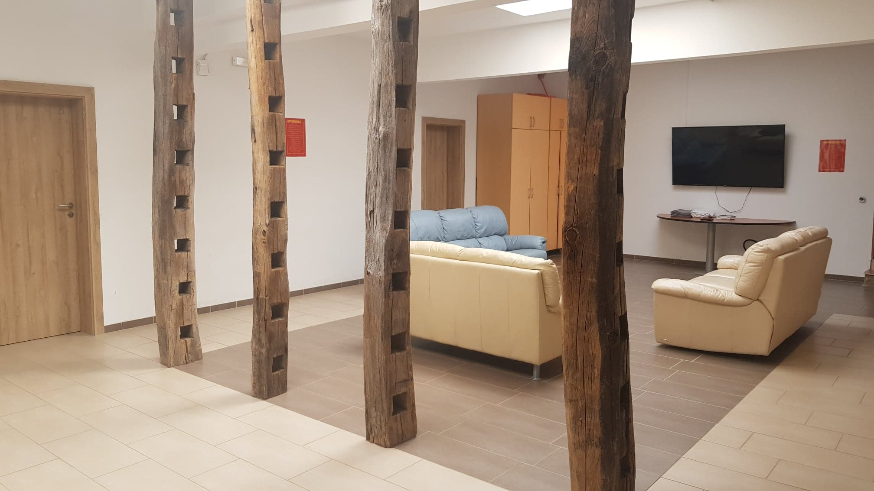
PREDSTAVITEV NAMESTITVE - SLIKE
10 SOB /12 POSTELJ
VSAKA SOBA – 2 tuša, 2 WC, 2 umivalnika
Ograjena igrišča za odbojko in košarko ter rokomet

Slide 4
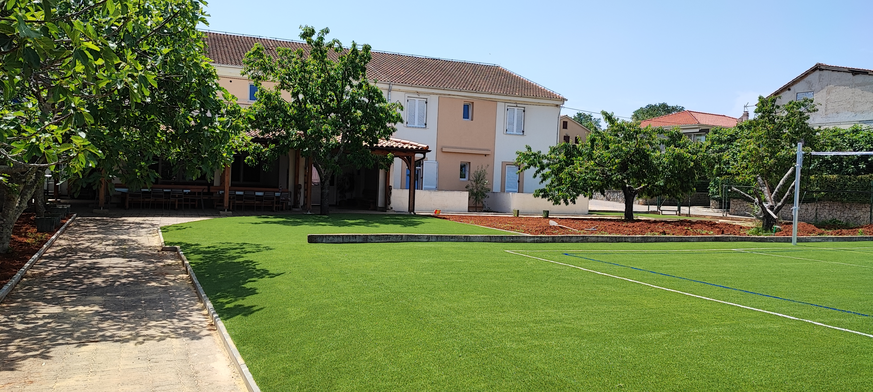
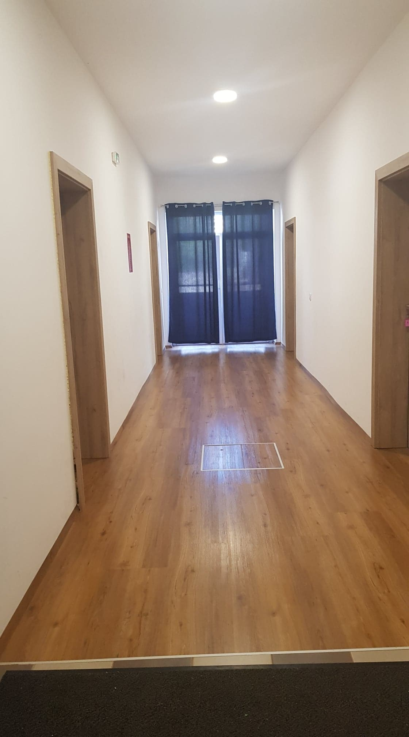
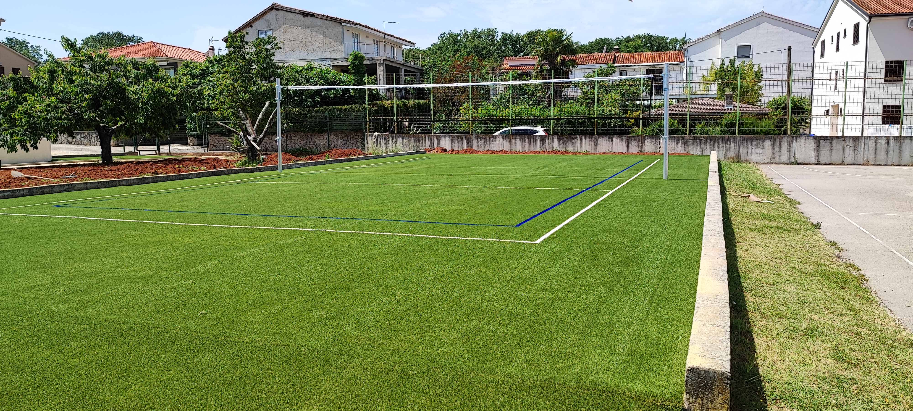

Slide 5
SPREMLJEVALCI: Mira Lapanje Prinčič, Mateja Gladek, Maja Rupnik, Dubravka Sertič, Darja Sever, Živa Jereb, Fefer Borut in Klemenc Peter Razširjeni nadstandardni program - DNEVI DEJAVNOSTI – ŠD,ND,TD
ŠPORTNI DNEVI – 2 dneva:
Pohod
Plavanje - učenje plavanja, plavanje v globoki vodi, skoki v vodo, reševanje iz vode, potapljanje, raziskovanje morskega dna, uporaba pripomočkov za vodne aktivnosti …)
NARAVOSLOVNI DAN – 2. dneva:
Življenje morju in ob njem (spoznavanje rastlinstva, živalstva ob in v morju)
TEHNIŠKI DAN 1- dan:

Slide 6
CILJI
Varno in pravilno plavanje ter spoznavanje vodnih in obvodnih aktivnosti
Socializacija
Prevzem odgovornosti otroka in zadolžitve (pospravljanje, skrb za svoje stvari, urejanje sobe in postelje ...)
Spoznavanje obmorske flore in favne

Slide 7
POTEK DEJAVNOSTI
Ponedeljek: prihod, namestitev, kosilo, počitek, plavanje/pouk, večerja, pohod, spanje
Torek: zajtrk, plavanje/pouk, kosilo, plavanje/pouk, večerja, športne igre, spanje
Sreda: zajtrk, plavanje/pouk, kosilo, plavanje/pouk, večerja, večerne dejavnosti, spanje
Četrtek: zajtrk, plavanje/pouk, kosilo, plavanje/pouk, večerja, ples, spanje
Petek: zajtrk, dopoldanske dejavnosti, kosilo, odhod domov

Slide 8
SEZNAM PRIPOMOČKOV
POSTELJNINA: prevleka za vzglavnik in odejo
kopalke (obvezno najmanj troje ali več – dečki klasične, če je le mogoče, lahko tudi kopalne hlače), Obvezno preoblačenje po prihodu iz vode.
brisače (eno ali dve veliki za na plažo in dve manjši za tuširanje), lahko tudi kopalni plašč
torbo, vrečo za na plažo ali manjši nahrbtnik
kremo za sončenje (čim višji faktor – vsaj zaščita 30 ali več, če je koža občutljiva), majica, kapa, klobuček za zaščito proti soncu

Slide 9
spodnje perilo (za pet dni),
pižamo ali spalno srajco,
kratke hlače (več), trenirko (ali hlače, pulover), kapo ali trak, vetrovko (v primeru slabega vremena), več kratkih majic,
nogavice,
obuvalo za na plažo, natikači, športni copati, copati za sobo,
sandali za v vodo – ni nujno
TOALETNI PRIBOR: glavnik, milo, šampon za lase, zobno pasto, ščetko, sredstvo za zaščito proti komarjem, papirnate robčke ..

Slide 10
družabno igro, baterijo – svetilko, knjigo za branje (za lahko noč), kartonsko mapo, pisalni pribor, barvne svinčnike, škarje, lepilo,
BIDON za vodo (da vzamejo tekočino na plažo)
par polivinilastih vrečk (za raziskovanje, mokre kopalke in brisače),
blazinica za sedenje (ni nujno)
če imaš, prinesi masko, plavutke
vrečko za umazano perilo

Slide 11
PODPISAN KOVČEK – POTOVALKO,
MOBITELA – NE POTREBUJEJO
MALI DEŽNIK
Osebna zdravila
Priporočamo:
oblačilo za ples,
fen (predvsem za gospodične z dolgimi lasmi).
Denar za sladoled, spominek, razglednice… cca. 20 €

Slide 12
ODHOD NA KRK IN PRIHOD V LOGATEC
ODHOD: 12. 06. 2023 OB 8.15, zbiranje ob 7.50
POVRATEK: 16. 06. 2023 – predvidoma od 15. - 16. ure
O času vrnitve boste obveščeni preko spletne strani OŠ Tabor Logatec. Prihod domov bomo objavili najkasneje v četrtek, 15.06. 2023

Slide 13
DOKUMENTI
ZDRAVSTVENO KARTICO (slednje bomo pobrali pred odhodom v šolo v naravi ter jih na koncu vrnili) in VEJAVNO EVROPSKO ZDRAVSTVENO KARTICO
VELJAVNI OSEBNI DOKUMENT ZA PREHOD MEJE

Slide 14
CENA
Bivanje 4 x nočitev v večposteljnih sobah, 4 x polni penzion : zajtrk, kosilo, večerja, sadna malica, tudi kosilo zadnji dan
Koriščenje vseh površin za rekreacijo v domu in njegovi okolici
Uporaba kanujev, vožnja z banano, plavalni rekviziti - 160,00 € / osebo
Učitelji: cca 5 eur za nastanitev in cca 4 eur za izplačila
Prevoz – plačilo v sodelovanju z občino
Dodatno pridobimo denar iz sofinanciranja šole v naravi v vrednosti cca 13 eur
Na tri obroke: 1. obrok –junij (60,00 €), 2. obrok – julij (60 €) , 3.obrok – avgust - poračun

Slide 15
Hvala

